Slide 1
제8강
데이터 시각화

Slide 2
Section 01
데이터 시각화 기법

Slide 3
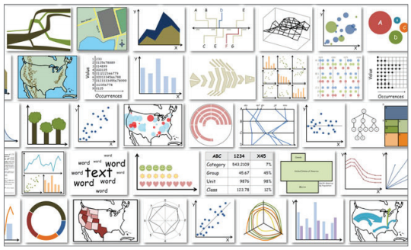
1. 데이터 시각화 기법
1. 데이터 시각화의 중요성
데이터 시각화(data visualization) : 숫자 형태의 데이터를 그래프나 그림 등의 형태로 표현하는 과정
데이터 분석 과정에서 중요한 기술 중의 하나
데이터를 시각화 하면 데이터가 담고 있는 정보나 의미를 보다 쉽게 파악
경우에 따라서는 시각화 결과로부터 중요한 영감을 얻기도 함
독립적인 교육과정이 따로 존재할 만큼 중요
그림 8-1 다양한 데이터 시각화 사례들

Slide 4
1. 데이터 시각화 기법
2. 트리맵
2.1 GNI2014 데이터셋으로 트리맵 작성하기
사각타일의 형태로 구성되어 있으며, 각 타일의 크기와 색깔로 데이터의 크기를 나타냄
각각의 타일은 계층 구조가 있기 때문에 데이터에 존재하는 계층 구조도 표현
treemap 패키지 설치 필요
예제 데이터셋 : treemap 패키지 안에 포함된 GNI2014. 2014년도의 전 세계 국가별 인구, 국민총소득(GNI), 소속 대륙의 정보를 담고 있음
코드 8-1
library(treemap) # treemap 패키지 불러오기
data(GNI2014) # 데이터 불러오기
head(GNI2014) # 데이터 내용보기
treemap(GNI2014,
index=c("continent","iso3"), # 계층구조 설정(대륙-국가)
vSize="population", # 타일의 크기
vColor="GNI", # 타일의 컬러
type="value", # 타일 컬러링 방법
bg.labels="yellow", # 레이블의 배경색
title="World's GNI") # 트리맵 제목

Slide 5
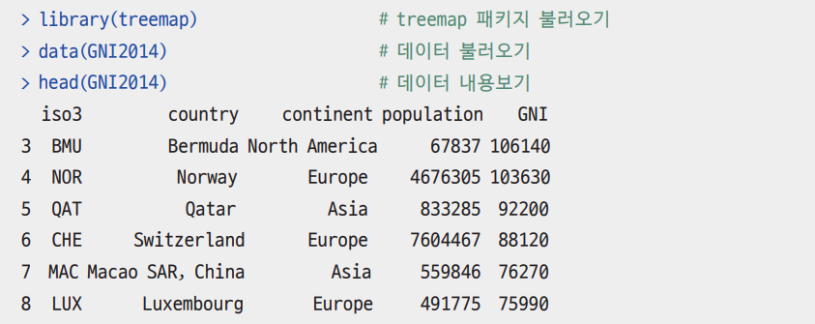
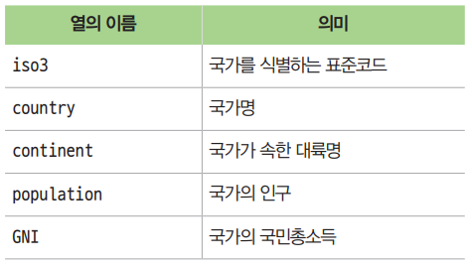
1. 데이터 시각화 기법
표 8-1 GNI2014의 각 열의 의미

Slide 6
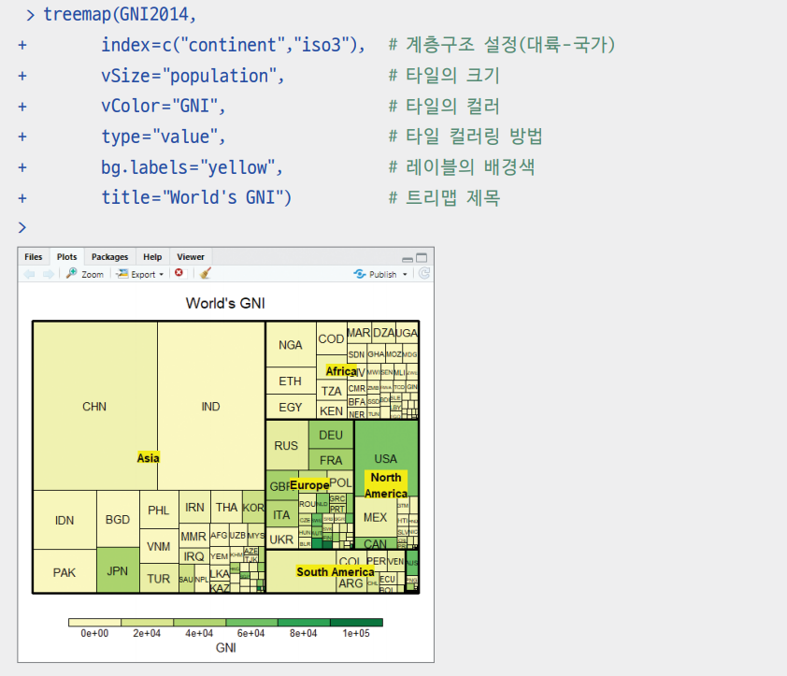
1. 데이터 시각화 기법
타일의 면적은 인구수와 비례
타일의 색은 GNI를 의미함
소득이 높을수록 진한 초록색에 가까움
소득이 낮을수록 노랑색에 가깝다.
그림으로 보면 아시아의 인구가 매우 많다.(중국과 인도)
소득은 역시 북아메리카, 유럽 등이다.

Slide 7
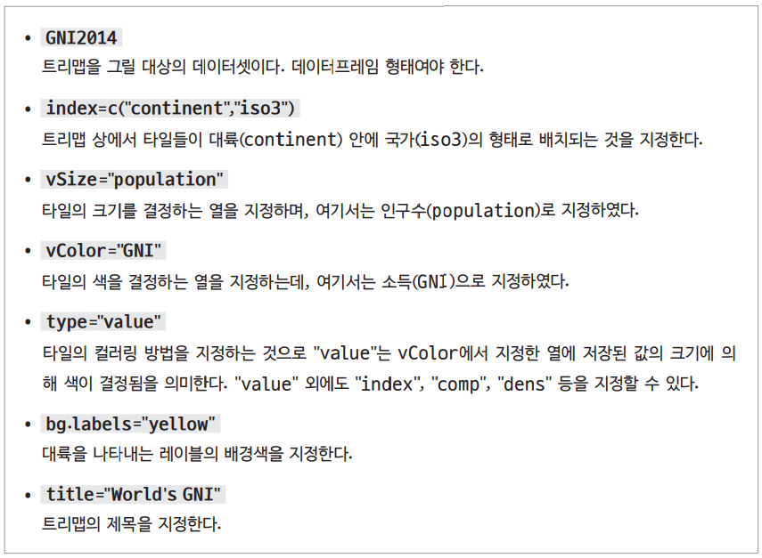
1. 데이터 시각화 기법

Slide 8
1. 데이터 시각화 기법
2.2 state.x77 데이터셋으로 트리맵 작성하기
코드 8-2
library(treemap) # treemap 패키지 불러오기
st <- data.frame(state.x77) # 매트릭스를 데이터프레임으로 변환
st <- data.frame(st, stname=rownames(st)) # 주 이름 열 stname을 추가
treemap(st,
index=c("stname"), # 타일에 주 이름 표기
vSize="Area", # 타일의 크기
vColor="Income", # 타일의 컬러
type="value", # 타일 컬러링 방법
title="USA states area and income" ) # 트리맵의 제목

Slide 9
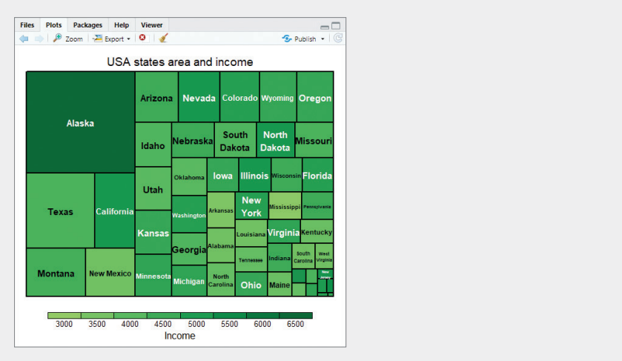
1. 데이터 시각화 기법
타일의 면적은 주의 면적
타일의 색은 주의 소득
알래스카가 면적도 크고 소득도 높다.

Slide 10
1. 데이터 시각화 기법
3. 버블차트
버블 차트(bubble chart): 앞에서 배운 산점도 위에 버블의 크기로 정보를 표시하는 시각화 방법
산점도가 2개의 변수에 의한 위치 정보를 표시한다면, 버블 차트는 3개의 변수 정보를 하나의 그래프에 표시
코드 8-3
st <- data.frame(state.x77) # 매트릭스를 데이터프레임으로 변환
symbols(st$Illiteracy, st$Murder, # 원의 x, y 좌표의 열
circles=st$Population, # 원의 반지름의 열
inches=0.3, # 원의 크기 조절값
fg="white", # 원의 테두리 색
bg="lightgray", # 원의 바탕색
lwd=1.5, # 원의 테두리선 두께
xlab="rate of Illiteracy",
ylab="crime(murder) rate",
main="Illiteracy and Crime")
text(st$Illiteracy, st$Murder, # 텍스트가 출력될 x, y 좌표
rownames(st), # 출력할 텍스트
cex=0.6, # 폰트 크기
col="brown") # 폰트 컬러

Slide 11
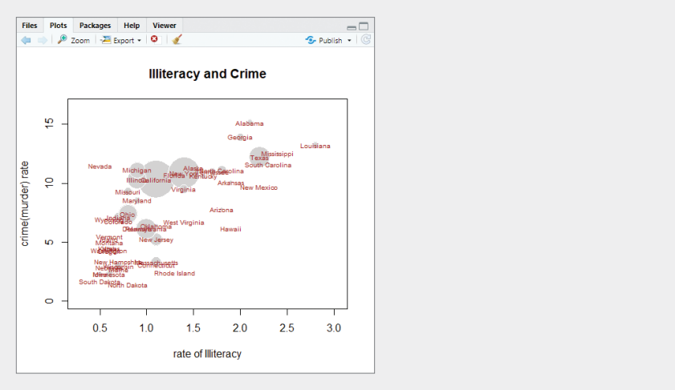
1. 데이터 시각화 기법
st$Illiteracy(문맹률), st$Murder(범죄율)
전반적으로 문맹률이 높아질수록 범죄율이 증가하는 추세
인구수가 많은 주가 대체로 범죄율도 높은 것을 확인
범죄율이 가장 낮은 주는 North Dakota

Slide 12
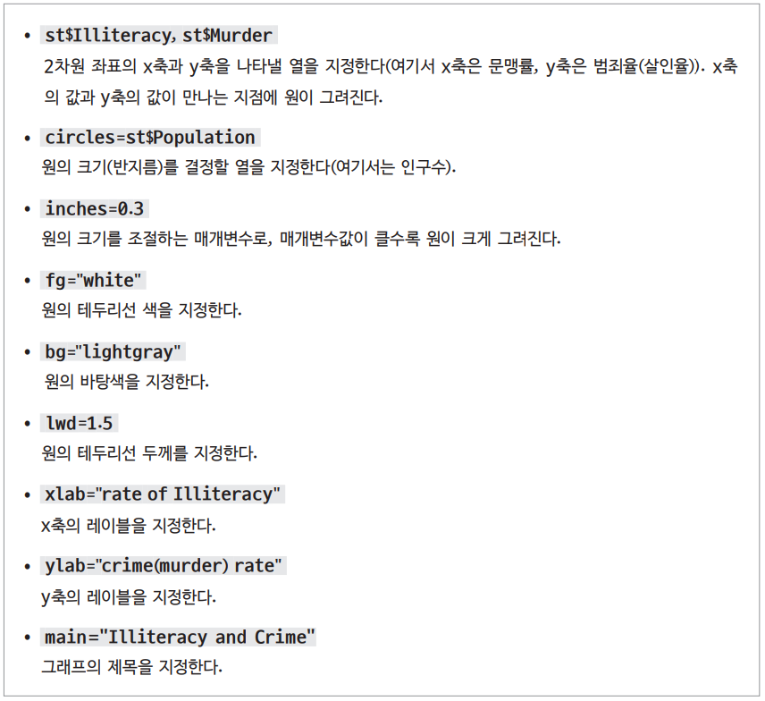
1. 데이터 시각화 기법

Slide 13
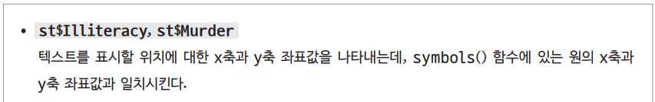
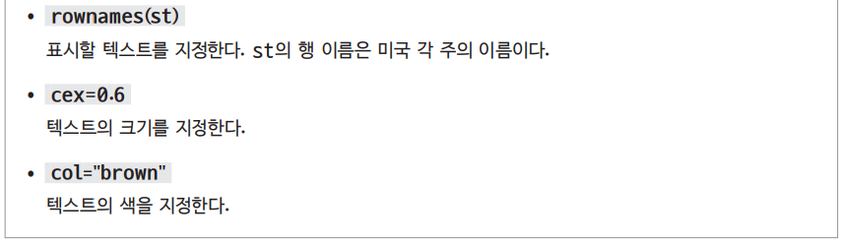
1. 데이터 시각화 기법

Slide 14
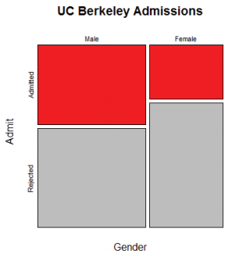
1. 데이터 시각화 기법
4. 모자이크 플롯
모자이크 플롯(mosic plot): 다중변수 범주형 데이터에 대해 각 변수의 그룹별 비율을 면적으로 표시하여 정보를 전달
예제 데이터: UCBAdmissions
미국의 버클리대학교 대학원의 지원자와 합격자 통계를 성별, 학과별로 정리
아래는 지원자와 합격자 통계를 성별로 구분하여 모자이크 플롯으로 나타낸 것
그림 8-2 모자이크 플롯의 예

Slide 15
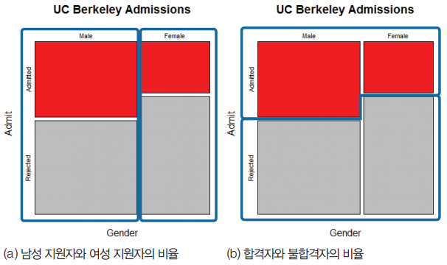
1. 데이터 시각화 기법
그림 8-3 모자이크 플롯의 해석 1
왼쪽의 전체 면적이 남성(male) 지원자의 수를 나타내고, 오른쪽의 전체 면적이 여성(female) 지원자의 수를 나타냄
남성 지원자의 수가 여성 지원자 수에 비해 1.5배 정도 많음
위쪽 빨간색 면적은 합격자의 수를, 아래쪽 회색 면적은 불합격자의 수를 나타냄
전체 지원자에서 합격자의 비율이 50%가 안 되는 것을 확인

Slide 16
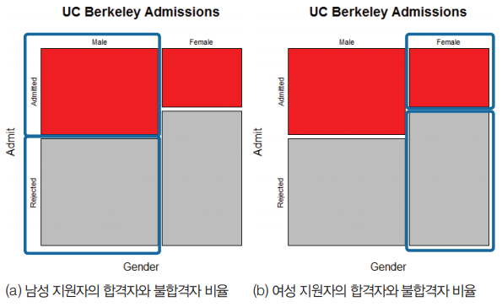
1. 데이터 시각화 기법
그림 8-4 모자이크 플롯의 해석 2
남성 지원자의 합격자 비율과 불합격자 비율
여성 지원자의 합격자 비율과 불합격자 비율
여성 지원자의 합격률이 남성 지원자의 합격률보다 눈에 띠게 낮음

Slide 17
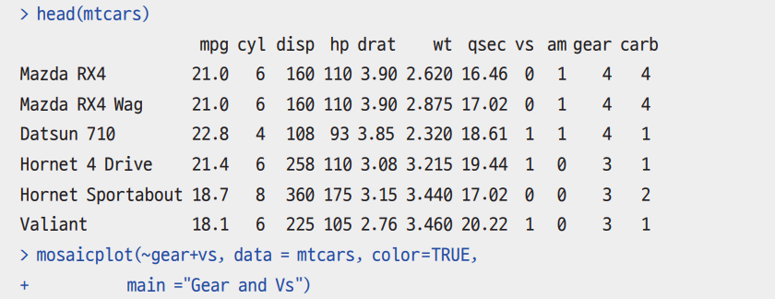
1. 데이터 시각화 기법
코드 8-4
head(mtcars)
mosaicplot(~gear+vs, data = mtcars, color=TRUE,
main ="Gear and Vs")

Slide 18
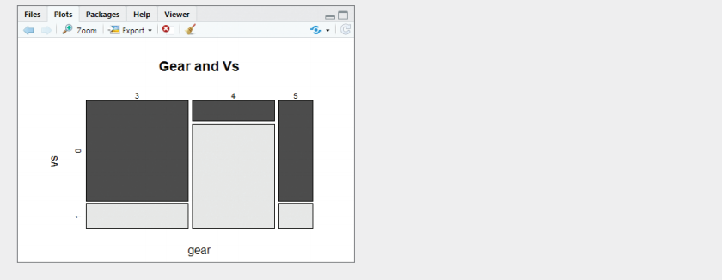
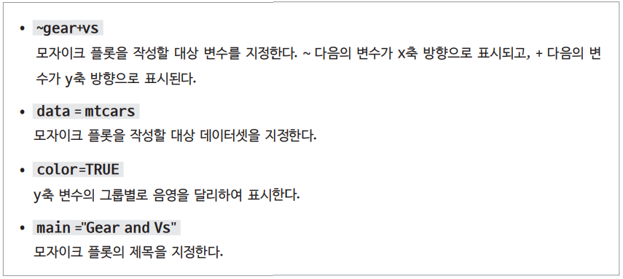
1. 데이터 시각화 기법
기어의 개수가 가장 많은 경우는 3개이다.
기어의 개수가 5개는 드물다.
엔진의 형태는 0, 1정도가 반반정도 된다.
기어의 개수가 홀수인 경우는 0타입이 많고.
짝수인 경우 1이 훨씬 많다.

Slide 19
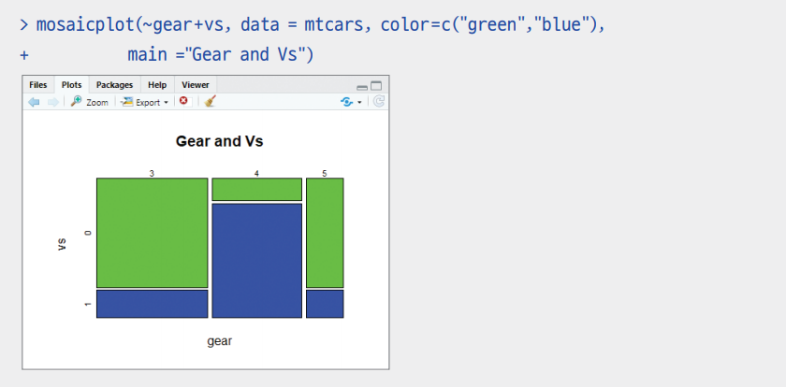
1. 데이터 시각화 기법

Slide 20
Section 02
ggplot 패키지

Slide 21
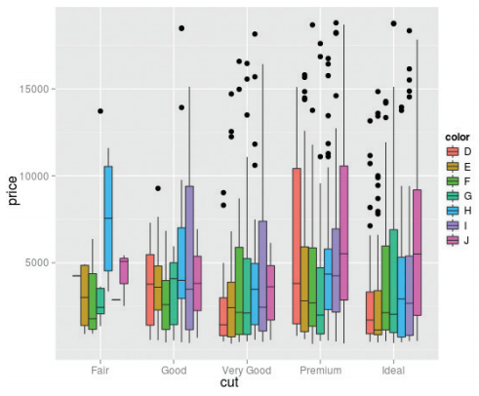
2. ggplot 패키지
지금까지는 그래프를 작성할 때 주로 R에서 제공하는 기본적인 함수들을 이용
보다 미적인 그래프를 작성하려면 ggplot 패키지를 주로 이용
ggplot은 R의 강점 중의 하나가 ggplot이라고 할 만큼 데이터 시각화에서 널리 사용
ggplot은 복잡하고 화려한 그래프를 작성할 수 있다는 장점이 있지만, 그만큼 배우기 어렵다는 것이 단점
ggplot2 패키지의 설치 필요
그림 8-5 ggplot의 사례

Slide 22
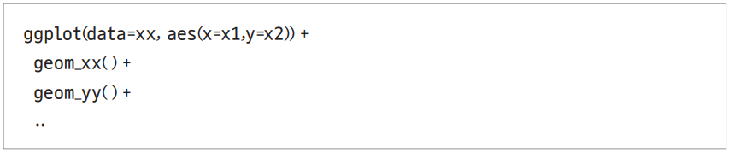
2. ggplot 패키지
1. ggplot 명령문의 기본 구조
하나의 ggplot() 함수와 여러 개의 geom_xx() 함수들이 +로 연결되어 하나의 그래프를 완성
ggplot() 함수의 매개변수로 그래프를 작성할 때 사용할 데이터셋 (data=xx)와 데이터셋 안에서 x축, y축으로 사용할 열 이름(aes(x=x1,y=x2))을 지정
이 데이터를 이용하여 어떤 형태의 그래프를 그릴지를 geom_xx()를 통해 지정 ex) geom_bar() -막대그래프

Slide 23
2. ggplot 패키지
2. 막대그래프의 작성
2.1 기본적인 막대그래프 작성하기
코드 8-5
library(ggplot2)
month <- c(1,2,3,4,5,6)
rain <- c(55,50,45,50,60,70)
df <- data.frame(month,rain) # 그래프를 작성할 대상 데이터
df
ggplot(df, aes(x=month,y=rain)) + # 그래프를 그릴 데이터 지정
geom_bar(stat="identity", # 막대의 높이는 y축에 해당하는 열의 값
width=0.7, # 막대의 폭 지정
fill="steelblue") # 막대의 색 지정

Slide 24
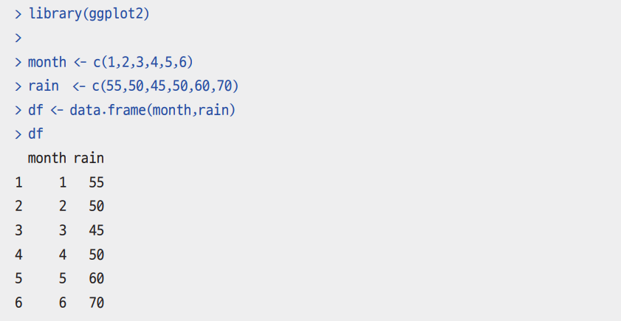
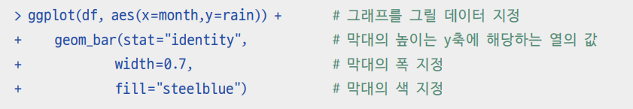
2. ggplot 패키지

Slide 25
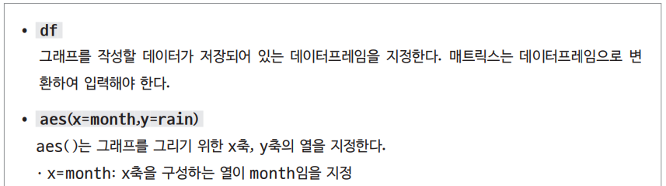
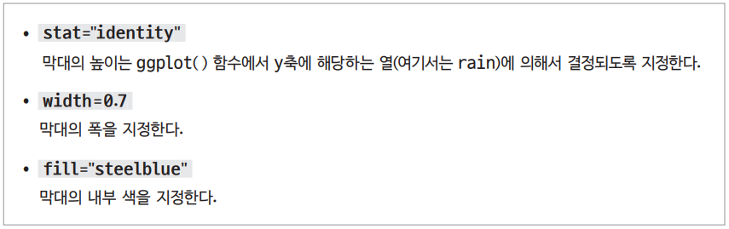
2. ggplot 패키지

Slide 26
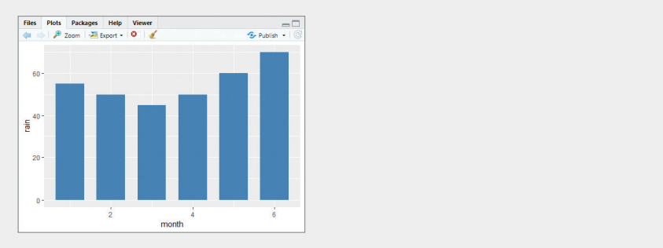
2. ggplot 패키지

Slide 27
2. ggplot 패키지
2.1 막대그래프 꾸미기
코드 8-6
ggplot(df, aes(x=month,y=rain)) + # 그래프를 그릴 데이터 지정
geom_bar(stat="identity", # 막대 높이는 y축에 해당하는 열의 값
width=0.7, # 막대의 폭 지정
fill="steelblue") + # 막대의 색 지정
ggtitle("월별 강수량") + # 그래프의 제목 지정
theme(plot.title = element_text(size=25, face="bold", colour="steelblue")) +
labs(x="월",y="강수량") + # 그래프의 x, y축 레이블 지정
coord_flip( ) # 그래프를 가로 방향으로 출력

Slide 28
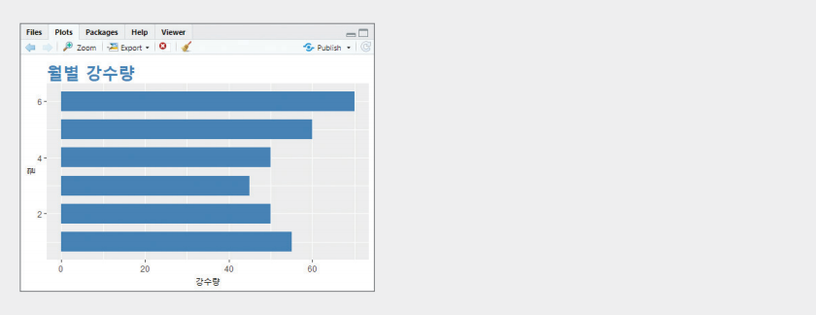
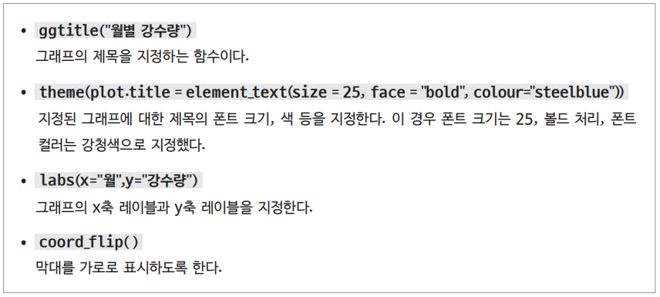
2. ggplot 패키지

Slide 29
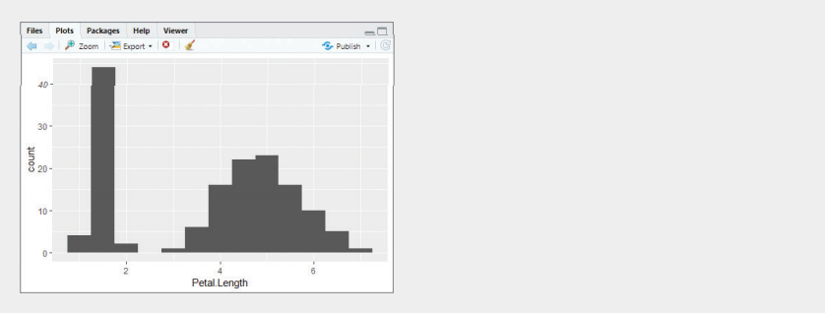
2. ggplot 패키지
3. 히스토그램의 작성
3.1 기본적인 히스토그램 작성하기
코드 8-7
library(ggplot2)
ggplot(iris, aes(x=Petal.Length)) + # 그래프를 그릴 데이터 지정
geom_histogram(binwidth=0.5) # 히스토그램 작성
앞서, 히스토그램에 대해서 공부를 했다.
히스토그램은 연속형 숫자자료에 대해 일정 길이
로 구간을 나눈 뒤 각 구간에 속하는 자료값이
몇 개 있는지 카운트하는 차트이다.
여기서, 매개변수로 온 binwidth는 막대의 데이터
구간의 간격을 0.5로 하라는 것이다.

Slide 30
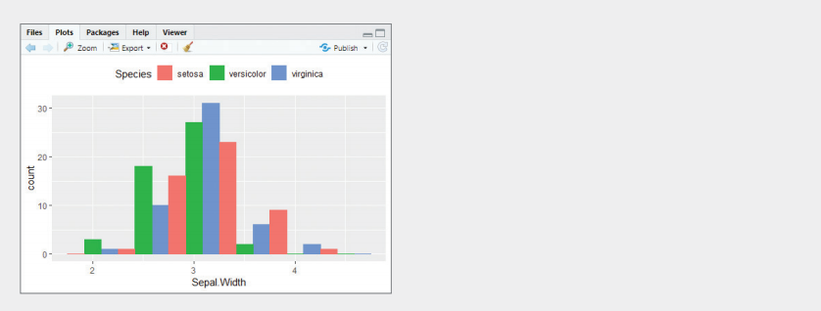
2. ggplot 패키지
3.2 그룹별 히스토그램 작성하기
코드 8-8
library(ggplot2)
ggplot(iris, aes(x=Sepal.Width, fill=Species, color=Species)) +
geom_histogram(binwidth = 0.5, position="dodge") +
theme(legend.position="top")
색상은 알다시피 팩터이기에 1,2,3으로 변경이
가능하다.하여, 분홍색,녹색,파랑색 막대가 함께
표시되어진다.
아울러 dodge는 막대들이 겹치지 않고 위치를
잡도록 하는 옵션이며, theme(legend.position=
“top”는 범례를 상위로 잡는 옵션이다.

Slide 31
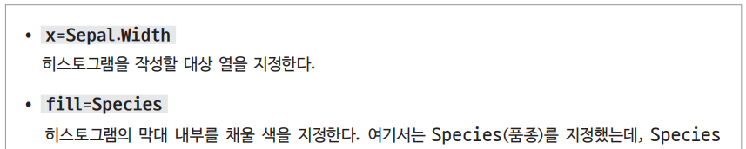
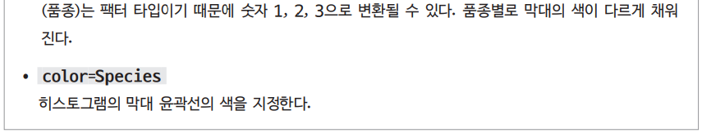
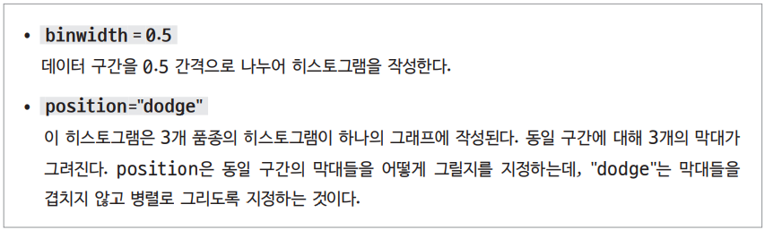
2. ggplot 패키지

Slide 32
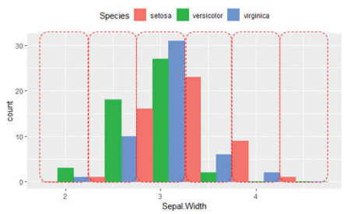
2. ggplot 패키지
그림 8-6 꽃받침의 폭에 대한 품종별 히스토그램

Slide 33
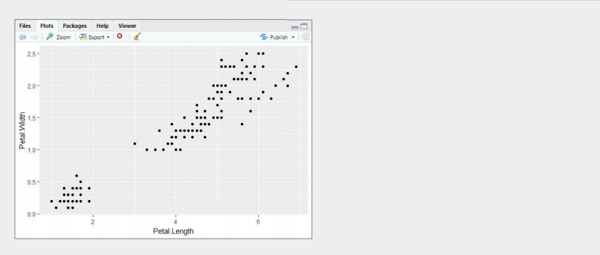
2. ggplot 패키지
4. 산점도의 작성
4.1 기본적인 산점도 작성하기
코드 8-9
library(ggplot2)
ggplot(data=iris, aes(x=Petal.Length, y=Petal.Width)) +
geom_point( )
앞서, 배웠듯이 산점도는 2개 혹은 그 이상의
변수들의 분포도를 의미한다.
geom_point()는 산점도를 그려라는 것이다.

Slide 34
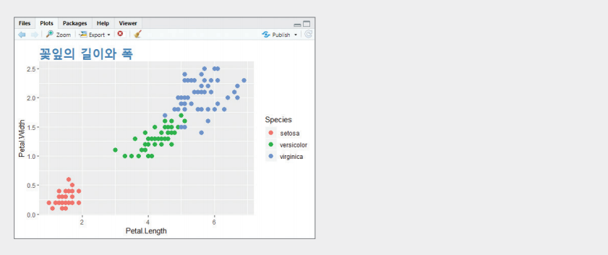
2. ggplot 패키지
4.2 그룹이 구분되는 산점도 작성하기
코드 8-10
library(ggplot2)
ggplot(data=iris, aes(x=Petal.Length, y=Petal.Width,
color=Species)) +
geom_point(size=3) +
ggtitle("꽃잎의 길이와 폭") + # 그래프의 제목 지정
theme(plot.title = element_text(size=25, face="bold", colour="steelblue"))
산점도를 그룹별로 나타내는데 역시 color는
Species를 주어 3가지 색깔을 가지게 하였다.
아울러, geom_point()의 매개변수 size=3은
점의 크기를 3으로 하라는 매개변수이다.
맨 아래 코드는 제목에 대한 설정이다.
또한, 품종별로 점의 모양도 품종별로 다르게
하고자 한다면, shape=Species를 aes()안에
추가를 하면된다.

Slide 35
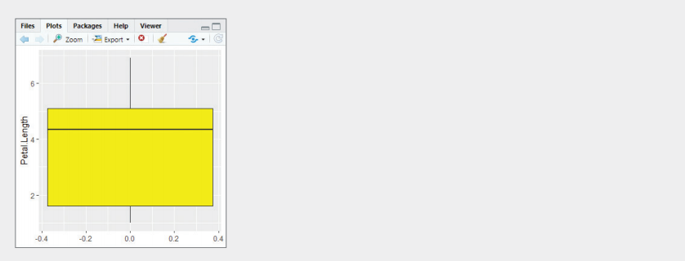
2. ggplot 패키지
5. 상자그림의 작성
5.1 기본적인 상자그림 작성하기
코드 8-11
library(ggplot2)
ggplot(data=iris, aes(y=Petal.Length)) +
geom_boxplot(fill="yellow")
앞서, 배웠듯이 박스플랏은 사분위수를
나타내는데 사용된다.
geom_boxplot()는 박스플랏을 그려라는 것이다.

Slide 36
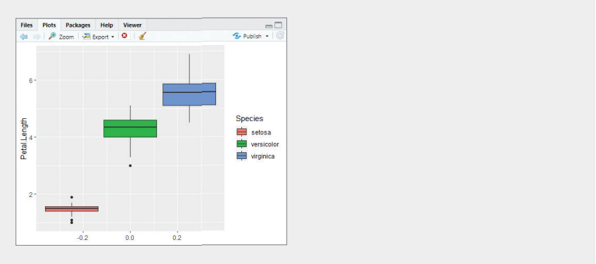
2. ggplot 패키지
5.2 그룹별 상자그림 작성하기
코드 8-12
library(ggplot2)
ggplot(data=iris, aes(y=Petal.Length, fill=Species)) +
geom_boxplot( )
그룹별로 나타내고 있다.

Slide 37
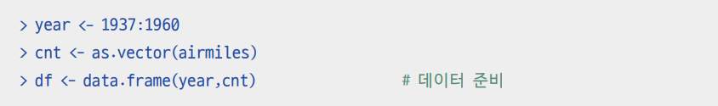
2. ggplot 패키지
6. 선그래프의 작성
코드 8-13
library(ggplot2)
year <- 1937:1960
cnt <- as.vector(airmiles)
df <- data.frame(year,cnt) # 데이터 준비
head(df)
ggplot(data=df, aes(x=year,y=cnt)) + # 선그래프 작성
geom_line(col="red")

Slide 38
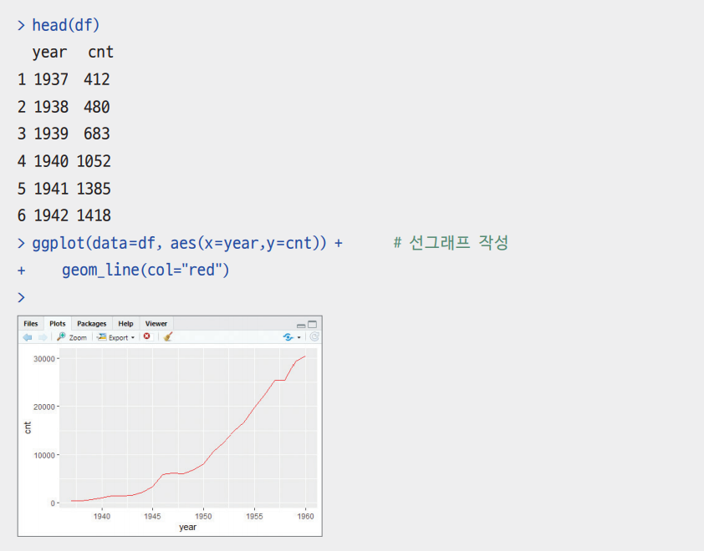
2. ggplot 패키지
이와 같이 ggplot패키지는 자신이 원하는
차트를 이쁘게도 하고 여러가지 옵션을
지원하기에 그만큼 익히는데 시간이 걸린다
하지만, 그리고자 하는 차트가 있다면 인터넷
서칭을 해보면 자료가 방대하다.
하여, 최대한 비슷한 것을 가져와서 소스를
수정하여 사용하는 것이 가장 빠르다.

Slide 39
Section 03
차원 축소

Slide 40
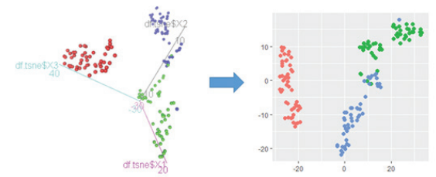
3. 차원 축소
1. 차원 축소의 개념
산점도는 2차원 평면상에 두 변수의 값으로 좌표로 정하여 위치를 나타내는 방법으로 데이터의 분포를 관찰할 수 있는 시각화 도구
변수가 4개인 4차원 데이터에 대한 산점도는 어떻게 그릴 수 있을까? → 4차원을 2차원으로 축소하여 그림
차원 축소(dimension reduction)란 고차원 데이터를 2,3 차원 데이터로 축소하는 기법을 말하는데, 2,3 차원으로 축소된 데이터로 산점도를 작성하여 데이터 분포를 확인하면 고차원상의 데이터 분포를 추정 가능
어떻게 차원을 축소 하는가? → 3차원상의 물체에 빛을 비추면 2차원 평면에 물체의 그림자가 생기는 것과 비슷한 방법(3차원이 2차원으로 축소됨)
데이터의 차원을 축소하면 원래 가지고 있던 정보의 손실이 일어남
그림 8-7 3차원상의 데이터 분포를 2차원상의 분포로 변환하는 사례

Slide 41
3. 차원 축소
2. R을 이용한 차원 축소
2.1 4차원 데이터를 2차원 산점도로 작성하기
코드 8-14
library(Rtsne)
library(ggplot2)
ds <- iris[,-5] # 품종 정보 제외
## 중복 데이터 제거
dup = which(duplicated(ds))
dup # 143번째 행 중복
ds <- ds[-dup,]
ds.y <- iris$Species[-dup] # 중복을 제외한 품종 정보
## t-SNE 실행
tsne <- Rtsne(ds,dims=2, perplexity=10)
## 축소결과 시각화
df.tsne <- data.frame(tsne$Y)
head(df.tsne)
ggplot(df.tsne, aes(x=X1, y=X2, color=ds.y)) +
geom_point(size=2)

Slide 42
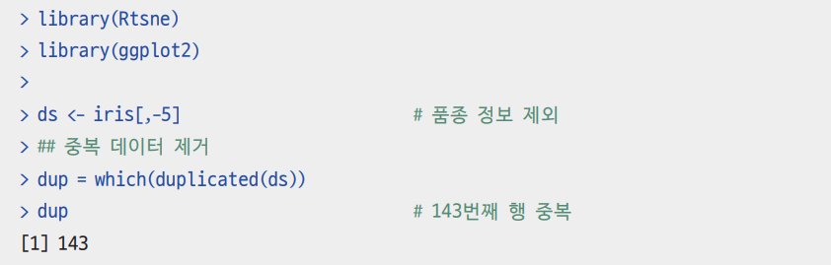

3. 차원 축소
t-sne를 이용하려면 중복된 데이터가 존재하면 안됨
이것을 검사하는 명령문이 which(duplicated(ds))인데, 만일 중복이 있으면 중복된 행의 번호를 dup에 보관
dup의 값을 보면 143번째 행이 중복되었다고 나오는데 실제로 143번째 행은 102번째 행과 동일

Slide 43
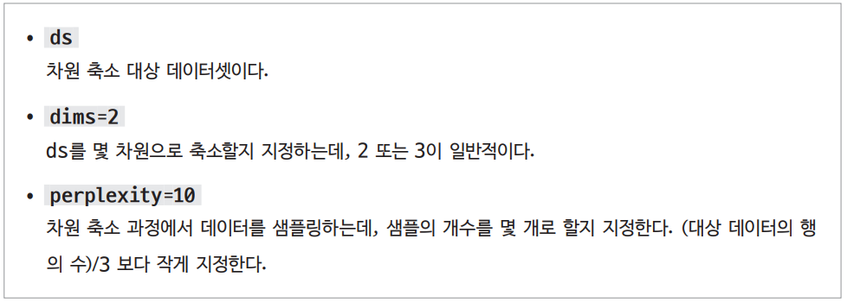
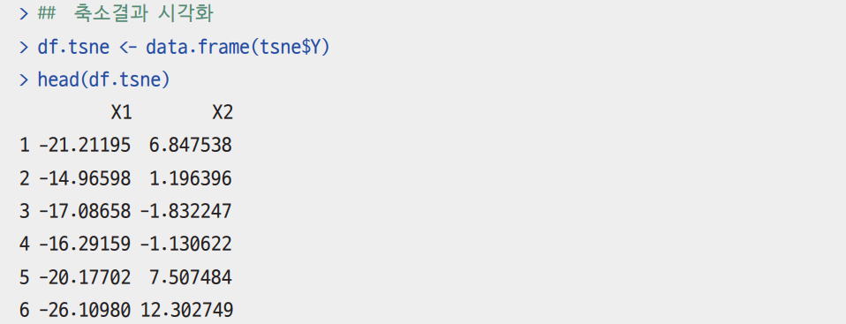
3. 차원 축소

Slide 44
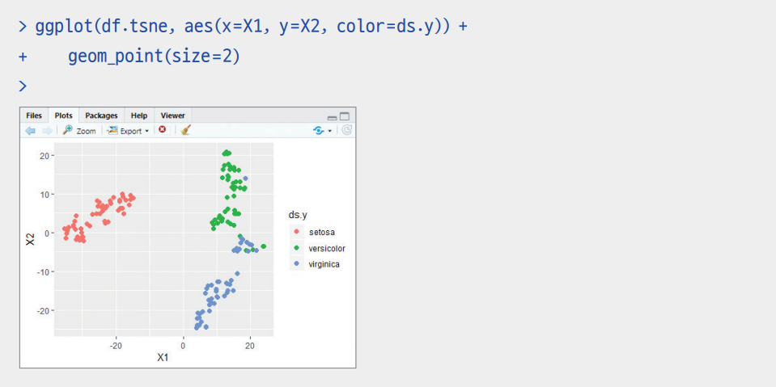
3. 차원 축소

Slide 45
3. 차원 축소
2.2 4차원 데이터를 3차원 산점도로 작성하기
코드 8-15
install.packages(c("rgl", "car"))
library("car")
library("rgl")
library("mgcv")
tsne <- Rtsne(ds,dims=3, perplexity=10)
df.tsne <- data.frame(tsne$Y)
head(df.tsne)
# 회귀면이 포함된 3차원 산점도
scatter3d(x=df.tsne$X1, y=df.tsne$X2, z=df.tsne$X3)
# 회귀면이 없는 3차원 산점도
points <- as.integer(ds.y)
color <- c('red','green','blue')
scatter3d(x=df.tsne$X1, y=df.tsne$X2, z=df.tsne$X3,
point.col = color[points], # 점의 색을 품종별로 다르게
surface=FALSE) # 회귀면을 표시하지 않음

Slide 46
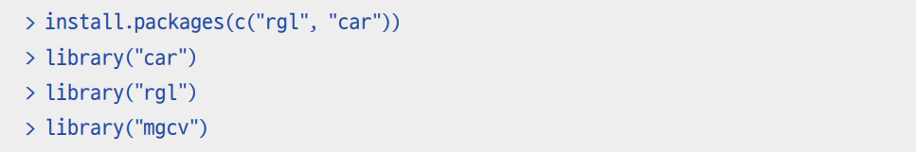
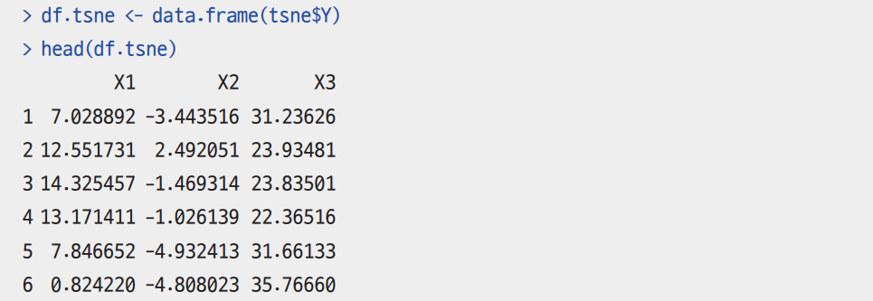
3. 차원 축소

Slide 47
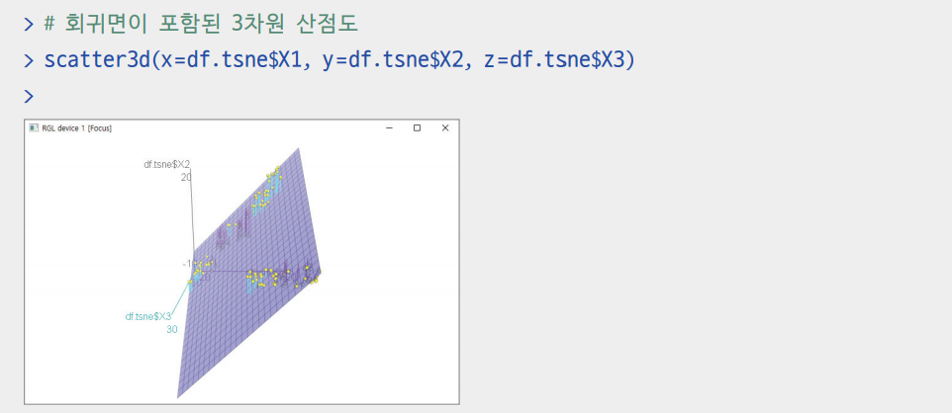
3. 차원 축소

Slide 48
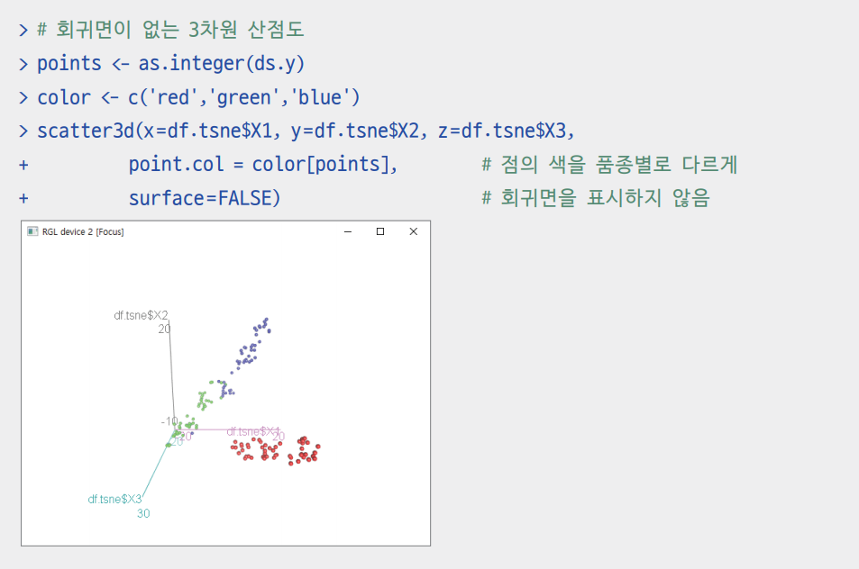
3. 차원 축소

Slide 49
감사합니다.

